Slide 1

6.3 二叉树的存储结构
二叉树的结构是非线性的， 每一结点最多可有两个后继。 
二叉树的存储结构有两种： 顺序存储结构和链式存储结构。
一、 二叉树的顺序
存储表示
二、二叉树的链式
存储表示
第<number>页

Slide 2
一、 二叉树的顺序存储表示
#define MAX_TREE_SIZE 100
// 二叉树的最大结点数
typedef TElemType SqBiTree[MAX_
TREE_SIZE];
// 0号单元存储根结点
SqBiTree bt;
第<number>页

Slide 3
0
例如:
A
1
2
B
D
6
4
C
E
13
将一棵二叉树按完全二叉树顺序存放到一个一维数组中，若该二叉树为非完全二叉树，则必须将相应位置空出来，使存放的结果符合完全二叉树形状。
F
0 1 2 3 4 5 6 7 8 9 10 11 12 13
A B D C E F
第<number>页

Slide 4
对于一棵二叉树,若采用顺序存贮时,当它为完全二叉树时,比较方便,若为非完全二叉树,将会浪费大量存贮存贮单元。最坏的非完全二叉树是全部只有右分支,设高度为K,则需占用2^{K}-1个存贮单元,而实际只需k个存储单元。因此，对于非完全二叉树，宜采用下面的链式存储结构。
二、二叉树的链式存储表示
1. 二叉链表
3．双亲链表
2．三叉链表
4．线索链表
第<number>页

Slide 5
1. 二叉链表
结点结构:
root
lchild data rchild
A
∧
∧
B
D
∧
∧
∧
C
E
∧
∧
F
第<number>页

Slide 6
C 语言的类型描述如下:
typedef struct BiTNode { // 结点结构
TElemType data;
struct BiTNode *lchild, *rchild;
// 左右孩子指针
} BiTNode, *BiTree;
结点结构:
lchild data rchild
第<number>页

Slide 7
结论：若一个二叉树含有n个结点，则它的二叉链表中必含有2n个指针域， 其中必有n＋1个空的链域。此结论证明如下：
证明：分支数目B=n-1，即非空的链域有n-1个，故空链域有2n-(n-1)=n+1个。
二叉链表的建立
为了后面遍历二叉树方便，先介绍建立二叉链表的算法（假设datatype 为char型）。
根据遍历方法，可采用相应的递归方法建立二叉树，如教科书P131算法6.4，由先序序列递归建立二叉链表。
第<number>页

Slide 8
Status CreateBiTree(BiTree &T) { //结合演示程序讲解
ch=getchar();
if (ch==' ') T = NULL;
else {
if (!(T = (BiTNode *)malloc(sizeof(BiTNode))))
exit(OVERFLOW);
T->data = ch; // 生成根结点
CreateBiTree(T->lchild); // 构造左子树
CreateBiTree(T->rchild); // 构造右子树
}
return OK; } // CreateBiTree
第<number>页

Slide 9
上页算法执行过程举例如下：
A B C D
A
B
C
D
T
A
B
D
^
^
^
C
^
^
第<number>页

Slide 10
下面讨论用队列（按层次进队出队）实现二叉树的建立。
假设二叉链表的数据类型描述如刚才所述，为建立二叉链表，用一个一维数组来模拟队列，存放输入的结点，但是，输入结点时，必须按完全二叉树形式，才能使结点间满足性质5，若为非完全二叉树，则必须给定一些假想结点(虚结点)，使之符合完全二叉树形式。为此，我们在输入结点值时，存在的结点则输入它对应的字符，不存在的结点(虚结点)，输入逗号，最后以一个特殊符号 “#”作为输入的结束，表示建二叉链表已完成。建成的二叉链表可以由根指针root唯一确定。
第<number>页

Slide 11
算法描述如下：
#include<iostream.h>
typedef char DataType;
typedef struct BiTNode
{ DataType data;
  struct BiTNode *lchild，*rchild;
}BiTNode, *BiTree;
BiTree create()
{ BiTree q[100]; //定义q数组作为队列存放二叉链表中结点，100为最大容量
BiTree s; //二叉链表中的结点
BiTree root ; //二叉链表的根指针
int front=1,rear=0; //定义队列的头、尾指针
基本思想：用一个队列来存放所有结点（实结点或虚结点）。输入所有结点，并将其进队，若是实结点，则生成该结点将其作为队首结点的左或右孩子插入，若是虚结点，则以空指针进队。然后根据当前队尾判断是否出队，即根据性质5，当队尾为奇数时，队首的左右孩子已处理结束，应该出队。
第<number>页

Slide 12
char ch; //结点的data域值
root=NULL;
ch=getchar();
while(ch!='#') //输入值为#号,算法结束
{ s=NULL;
if(ch!=',') //输入数据不为逗号,表示不为虚结点,否则为虚结点
{ s=(bitree*)malloc(sizeof(BiTNode)); s->data=ch;
s->lchild=NULL; s->rchild=NULL;}
rear++;
q[rear]=s; //新结点或虚结点进队
if(rear= =1) root=s;
else
{ if((s!=NULL)&&(q[front]!=NULL))
{ if(rear%2==0) q[front]->lchild=s;
//rear为偶数,s为双亲左孩子
else q[front]->rchild=s;} }
//rear为奇数,s为双亲右孩子
if((rear!=1)&&(rear%2==1)) front++; //出队
ch=getchar();}
return root;
}
第<number>页

Slide 13
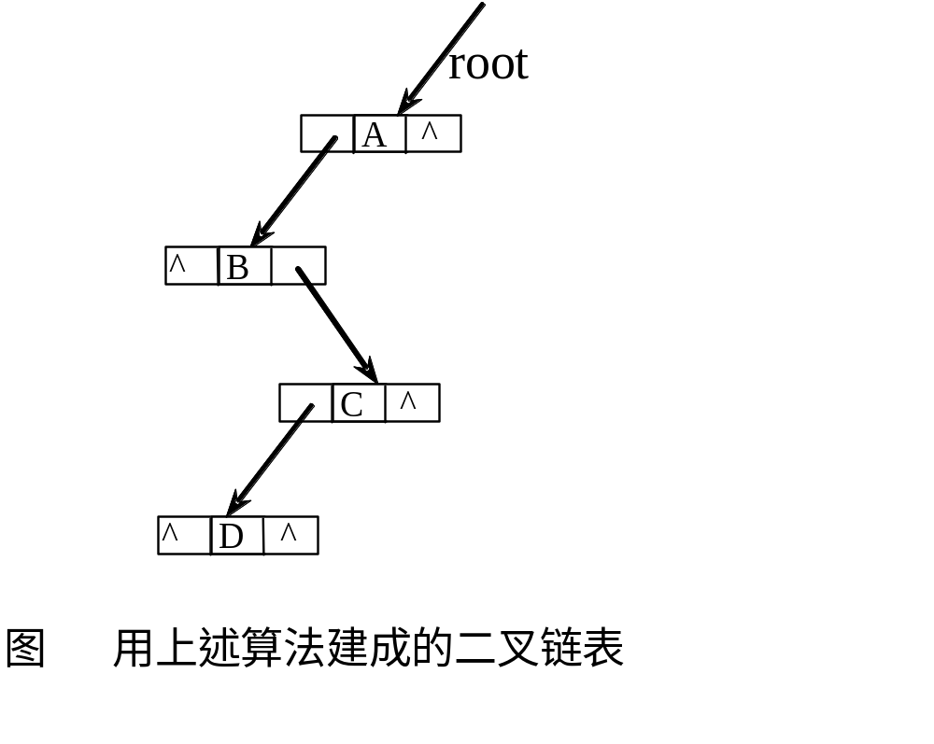
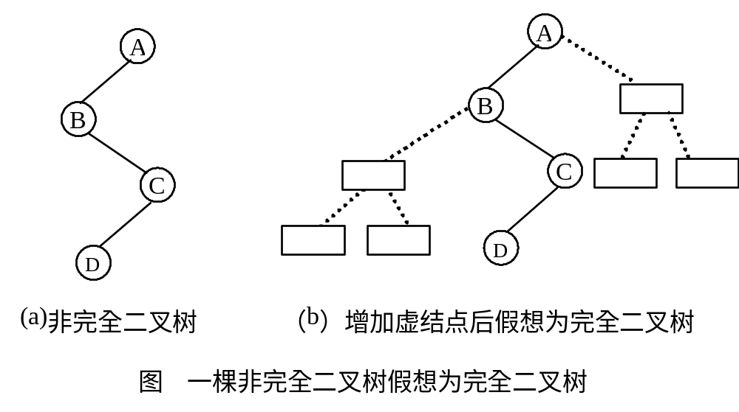
例如，对下图左所示的二叉树，建立的二叉链表如右图所示。
对左图 (a)所示的二叉树，要用算法建成右图所示的二叉树链表，从键盘输入的数据应为：AB,,C,,,,D#↙ 其中#为输入结束，↙为回车符。
第<number>页

Slide 14
2．三叉链表
结点结构:
root
parent lchild data rchild
∧
A
∧
∧
B
D
∧
∧
∧
C
E
∧
∧
F
第<number>页

Slide 15
C 语言的类型描述如下:
typedef struct TriTNode { // 结点结构
TElemType data;
struct TriTNode *lchild, *rchild;
// 左右孩子指针
struct TriTNode *parent; //双亲指针
} TriTNode, *TriTree;
结点结构:
parent lchild data rchild
第<number>页

Slide 16
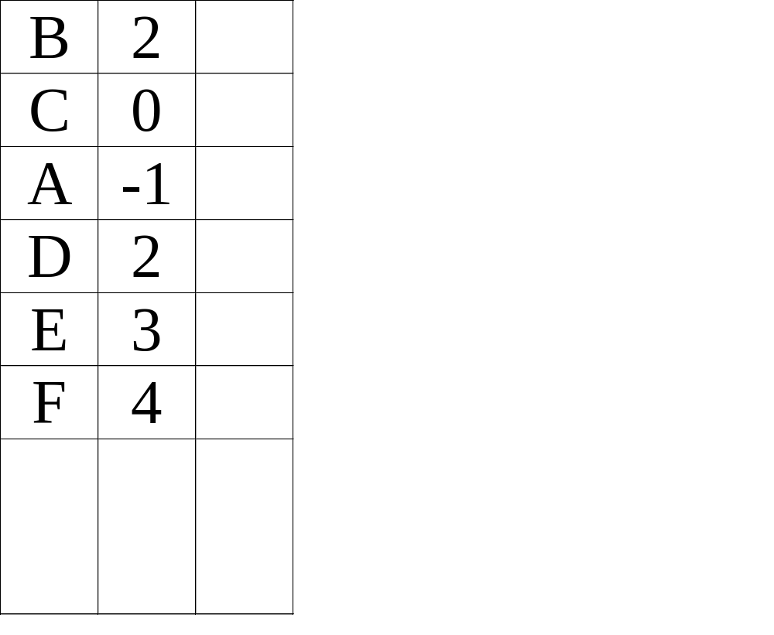
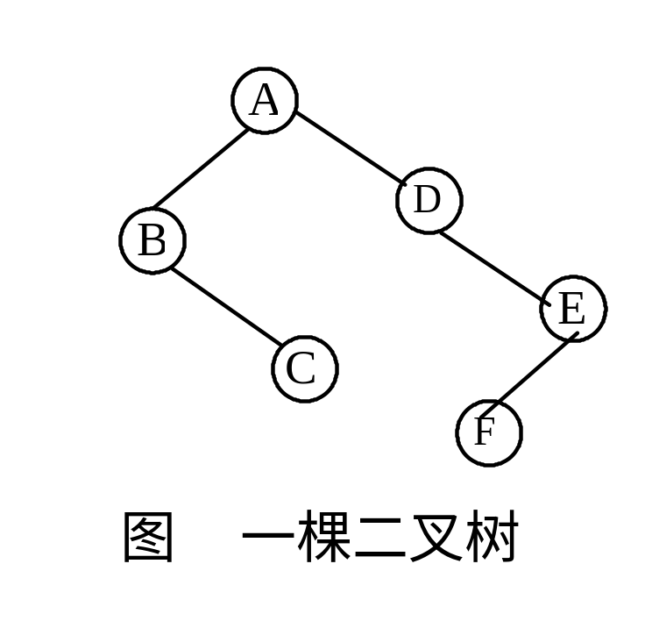
3．双亲链表
结点结构:
data parent
LRTag
0
1
2
3
4
5
6
L
R
R
R
L
Data:数据
Parent:指向双亲的指针
LRTag:左右孩子标志域
第<number>页

Slide 17
typedef struct BPTNode { // 结点结构
TElemType data;
int parent; // 指向双亲的指针
char LRTag; // 左、右孩子标志域
} BPTNode
typedef struct BPTree{ // 树结构
BPTNode nodes[MAX_TREE_SIZE];
int num_node; // 结点数目
int root; // 根结点的位置
} BPTree
第<number>页

Slide 18

6.4 二叉树的遍历
第<number>页

Slide 19
一、问题的提出
二、先左后右的遍历算法
三、算法的递归描述
四、遍历算法的非递归描述
五、遍历算法的应用举例
第<number>页

Slide 20
一、问题的提出
顺着某一条搜索路径巡访二叉树
中的结点，使得每个结点均被访问一
次，而且仅被访问一次。
“访问”的含义可以很广，如：输出结
点的信息等。
第<number>页

Slide 21
“遍历”是任何类型均有的操作，
对线性结构而言，只有一条搜索路
径(因为每个结点均只有一个后继)，
故不需要另加讨论。而二叉树是非
线性结构，
每个结点可有两个后继，
则存在如何遍历即按什么样的搜索
路径遍历的问题。
第<number>页

Slide 22
对“二叉树”而言，可以有三条搜索路径：
1．先上后下的按层次遍历；
2．先左（子树）后右（子树）的遍历；
3．先右（子树）后左（子树）的遍历。
第<number>页

Slide 23
二、先左后右的遍历算法
先（根）序的遍历算法
中（根）序的遍历算法
后（根）序的遍历算法
第<number>页

Slide 24
先（根）序的遍历算法：
若二叉树为空树，则空操作；否则，
（1）访问根结点；
（2）先序遍历左子树；
（3）先序遍历右子树。
第<number>页

Slide 25
中（根）序的遍历算法：
若二叉树为空树，则空操作；否则，
（1）中序遍历左子树；
（2）访问根结点；
（3）中序遍历右子树。
第<number>页

Slide 26
后（根）序的遍历算法：
若二叉树为空树，则空操作；否则，
（1）后序遍历左子树；
（2）后序遍历右子树；
（3）访问根结点。
第<number>页

Slide 27
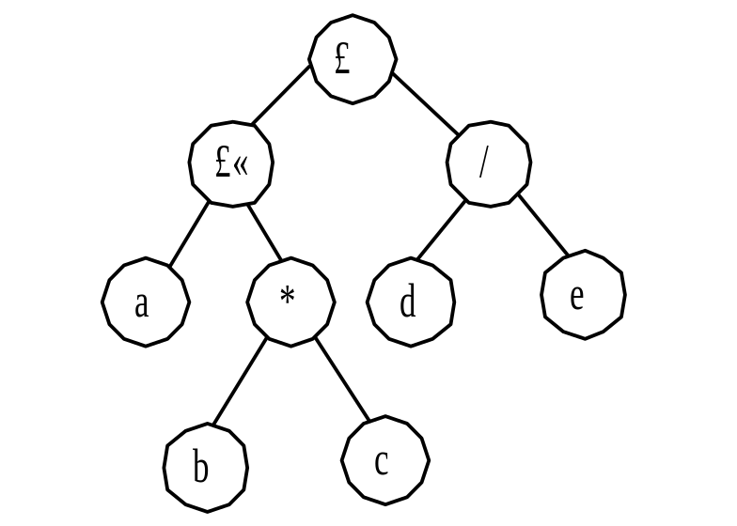
最早提出遍历问题是对存储在计算机中的表达式求值。例如：(a+b*c)-d/e。该表达式用二叉树表示如下图所示。当对此二叉树进行先序、中序、后序遍历时，便可获得表达式的前缀、 中缀、 后缀书写形式：
  前缀形式：-+a*bc/de
  中缀形式：a+b*c-d/e
  后缀形式：abc*+de/-
其中中缀形式是算术表达式的通常形式，只是没有括号。 前缀表达式称为波兰表达式。算术表达式的后缀表达式被称作逆波兰表达式。 在计算机内， 使用后缀表达式易于求值。
图 算术式的二叉树表示
第<number>页

Slide 28
三、算法的递归描述（结合演示程序讲解）
void Preorder (BiTree T,
void( *visit)(TElemType& e))
{ // 先序遍历二叉树
if (T) {
visit(T->data); // 访问结点
Preorder(T->lchild, visit); // 遍历左子树
Preorder(T->rchild, visit);// 遍历右子树
}
}
第<number>页

Slide 29
void Inorder (BiTree T,
void( *visit)(TElemType& e))
{ // 中序遍历二叉树
if (T) {
Ineorder(T->lchild, visit); // 遍历左子树
visit(T->data); // 访问结点
Ineorder(T->rchild, visit);// 遍历右子树
}
}
第<number>页

Slide 30
void Postorder (BiTree T,
void( *visit)(TElemType& e))
{ // 后序遍历二叉树
if (T) {
Postorder(T->lchild, visit); // 遍历左子树
Postorder(T->rchild, visit);// 遍历右子树
visit(T->data); // 访问结点
}
}
第<number>页

Slide 31
四、遍历算法的非递归描述
1. 先序遍历二叉树的非递归算法
利用一个一维数组作为栈，来存储二叉链表中结点。
算法思想为：
从二叉树根结点开始，沿左子树一直走到末端(左孩子为空)为止，在走的过程中，访问所遇结点，并依次把所遇结点进栈，当左子树为空时，从栈顶退出某结点，并将指针指向该结点的右孩子。如此重复，直到栈为空或指针为空止。
第<number>页

Slide 32
void preorder(BiTree root)
{ BiTree p,s[100];
int top=0; //top为栈顶指针
p=root;
while((p!=NULL)||(top>0))
{ while(p!=NULL)
{ printf(“%c”,p->data);
s[++top]=p;
p=p->lchild; }
p=s[top--]; p=p->rchild;
}}
先序遍历二叉树的非递归算法
第<number>页

Slide 33
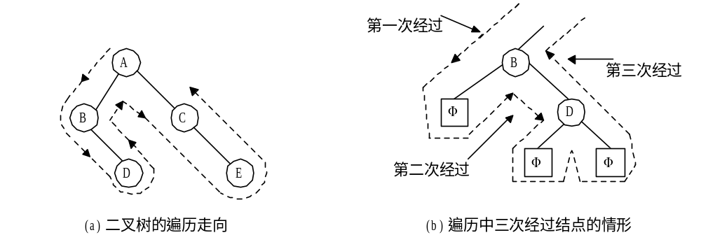
2. 中序遍历二叉树的非递归算法
利用一维数组作为栈，来存贮二叉链表中的结点。
算法思想为：
从二叉树根结点开始，沿左子树一直走到末端(左孩子为空)为止，在走的过程中，把依次遇到的结点进栈,待左子树为空时,从栈中退出结点并访问,然后再转向它的右子树。如此重复，直到栈空或指针为空止。
第<number>页
图 中序遍历二叉树的非递归算法处理流程

Slide 34
中序遍历二叉树的非递归算法(a)--调用栈操作
void InOrder(BiTree root)
{
InitStack (&S);
p=root;
while(p!=NULL || !IsEmpty(S))
{ if (p!=NULL) { /* 根指针进栈， 遍历左子树 */
Push(&S, p); 
p=p->lchild; 
}
else { /*根指针退栈， 访问根结点， 遍历右子树*/
Pop(&S, &p); Visit(p->data); 
p=p->rchild; 
}
}
}
第<number>页

Slide 35
中序遍历二叉树的非递归算法(b) --直接实现栈操作
/* s[m]表示栈， top表示栈顶指针 */
void inorder(BiTree root) /* 中序遍历二叉树， root为二叉树的根结点 */
{
top=0; p=root;
do{
while(p!=NULL)
{ top=top+1;
s[top]=p;
p=p->lchild
} /* 遍历左子树 */
if(top>0)
  { p=s[top];
  top=top-1;
  Visit(p->data); /* 访问根结点 printf(“%c”,p->data); */
  p=p->rchild; /* 遍历右子树 */
}
} while(p! =NULL || top! =0)
}
第<number>页

Slide 36
3. 后序遍历二叉树的非递归算法
利用栈来实现二叉树的后序遍历要比前序和中序遍历复杂得多，在后序遍历中，
当搜索指针指向某一个结点时，不能马上进行访问，而先要遍历左子树，所以此结点应先进栈保存，
当遍历完它的左子树后，再次回到该结点，还不能访问它，
还需先遍历其右子树,所以该结点还必须再次进栈，
只有等它的右子树遍历完后，再次退栈时，才能访问该结点。
为了区分同一结点的两次进栈，引入一个栈次数的标志，一个元素第一次进栈标志为0，第二次进标志为1，并将标志存入另一个栈中，当从标志栈中退出的元素为1时，访问结点。
第<number>页

Slide 37
后序遍历二叉树的非递归算法如下：
void postorder( BiTree root)
{ BiTree p, s1[100]; //s1栈存放树中结点
int s2[100], top=0, b; //s2栈存放进栈标志
p=root;
do
{ while(p!=NULL)
{s1[top]=p; s2[top++]=0; //第一次进栈标志为0
p=p->lchild;}
if(top>0)
{b=s2[--top];
p=s1[top];
第<number>页

Slide 38
if(b==0)
{s1[top]=p; s2[top++]=1; //第二次进栈标志为1
p=p->rchild;}
else
{printf(“%c”, p->data);
p=NULL;}
} // if(top>0)
}while((p!=NULL)||(top>0));
}
【算法 后序遍历二叉树的非递归算法(调用栈操作的函数)】
第<number>页

Slide 39
五、遍历算法的应用举例
1、统计二叉树中叶子结点的个数
(先序遍历)
2、求二叉树的深度(后序遍历)
3、复制二叉树(后序遍历)
4、建立二叉树的存储结构
第<number>页

Slide 40
1、统计二叉树中叶子结点的个数
算法基本思想:
先序(或中序或后序)遍历二叉树，在遍历过程中查找叶子结点，并计数。
由此，需在遍历算法中增添一个“计数”的参数，并将算法中“访问结点”的操作改为：若是叶子，则计数器增1。
第<number>页

Slide 41
void CountLeaf (BiTree T, int& count){
if ( T ) {
if ((!T->lchild)&& (!T->rchild))
count++; // 对叶子结点计数
else {
CountLeaf( T->lchild, count);
CountLeaf( T->rchild, count);
}
} // if
} // CountLeaf
第<number>页

Slide 42
2、求二叉树的深度(后序遍历)
算法基本思想:
首先分析二叉树的深度和它的左、右子树深度之间的关系。
从二叉树深度的定义可知，二叉树的深度应为其左、右子树深度的最大值加1。由此，需先分别求得左、右子树的深度，算法中“访问结点”的操作为：求得左、右子树深度的最大值，然后加1 。
第<number>页

Slide 43
int Depth (BiTree T ){ // 返回二叉树的深度
if ( !T ) depthval = 0;
else {
depthLeft = Depth( T->lchild );
depthRight = Depth( T->rchild );
depthval = 1 + (depthLeft > depthRight ?
depthLeft : depthRight);
}
return depthval;
}
第<number>页

Slide 44
3、复制二叉树
(后序遍历)
其基本操作为：生成一个结点。
T
NEWT
根元素
根元素
左子树
右子树
左子树
右子树
左子树
右子树
第<number>页

Slide 45
生成一个二叉树的结点
(其数据域为item,左指针域为lptr,右指针域为rptr)
BiTNode *GetTreeNode(TElemType item,
BiTNode *lptr , BiTNode *rptr ){
if (!(T = (BiTNode*)malloc(sizeof(BiTNode))))
exit(1);
T-> data = item;
T-> lchild = lptr; T-> rchild = rptr;
return T;
}
第<number>页

Slide 46
BiTNode *CopyTree(BiTNode *T) {
if (!T ) return NULL;
if (T->lchild )
newlptr = CopyTree(T->lchild);//复制左子树
else newlptr = NULL;
if (T->rchild )
newrptr = CopyTree(T->rchild);//复制右子树
else newrptr = NULL;
newT = GetTreeNode(T->data, newlptr, newrptr);
return newT;
} // CopyTree
第<number>页

Slide 47
newT
例如：下列二叉树的复制过程如下：
A
^ B
E ^
A
C ^
^ F ^
B
E
C
F
^ D ^
G
D
G
^ H ^
^ K ^
H
K
第<number>页

Slide 48
4、建立二叉树的存储结构
不同的定义方法相应有不同的存储结构的建立算法

Slide 49
以字符串的形式 根 左子树 右子树
定义一棵二叉树
例如:
空树
以空白字符“ ”表示
只含一个根结点的二叉树
以字符串“A ”表示
A
以下列字符串表示
A
A(B( ,C( , )),D( , ))
B
D
C
第<number>页

Slide 50
Status CreateBiTree(BiTree &T) {
scanf(&ch);
if (ch==' ') T = NULL;
else {
if (!(T = (BiTNode *)malloc(sizeof(BiTNode))))
exit(OVERFLOW);
T->data = ch; // 生成根结点
CreateBiTree(T->lchild); // 构造左子树
CreateBiTree(T->rchild); // 构造右子树
}
return OK; } // CreateBiTree
第<number>页

Slide 51
上页算法执行过程举例如下：
A B C D
A
B
C
D
T
A
B
D
^
^
^
C
^
^
第<number>页

Slide 52
按给定的表达式建相应二叉树
• 由先缀表示式建树
例如：已知表达式的先缀表示式
-×+ a b c / d e
• 由原表达式建树
例如：已知表达式 (a+b)×c – d/e
第<number>页

Slide 53
对应先缀表达式 -×+ a b c / d e的二叉树
-
×
/
+
c
d
e
a
b
特点：
操作数为叶子结点
运算符为分支结点
第<number>页

Slide 54
由先缀表示式建树的算法的基本操作：
scanf(&ch);
if ( In(ch, 字母集 ))
建叶子结点;
else { 建根结点;
递归建左子树;
递归建右子树;
}
第<number>页

Slide 55
分析表达式和二叉树的关系:
a+b
(a+b)×c
×
+
+
c
a
b
a
b
a+b×c
(a+b)×c – d/e
-
+
×
/
a
×
+
c
d
e
b
c
a
b
第<number>页

Slide 56
基本操作:
scanf(&ch);
if (In(ch, 字母集 )) { 建叶子结点; 暂存; }
else if (In(ch, 运算符集))
{ 和前一个运算符比较优先级;
若当前的优先级“高”，则暂存;
否则建子树;
}
第<number>页

Slide 57
void CrtExptree(BiTree &T, char exp[] ) {
InitStack(S); Push(S, ′#′); InitStack(PTR);
p = exp; ch = *p;
while (!(GetTop(S)==′#′ && ch==′#′)) {
if (!IN(ch, OP))
CrtNode( t, ch ); // 建叶子结点并入栈
else { }
if ( ch!= ′#′ ) { p++; ch = *p;}
} // while
Pop(PTR, T);
} // CrtExptree
… …
第<number>页

Slide 58
switch (ch) {
case ′(′ : Push(S, ch); break;
case ′)′ : Pop(S, c);
while (c!= ′(′ )
{ CrtSubtree( t, c); // 建二叉树并入栈
Pop(S, c) }
break;
default :
      while(!Gettop(S, c) && ( precede(c,ch)))
      { CrtSubtree( t, c);
      Pop(S, c); }
      if ( ch!= ′#′ ) Push( S, ch); break;
} // switch
第<number>页

Slide 59
建叶子结点的算法为：
void CrtNode(BiTree& T,char ch)
{
T=(BiTNode*)malloc(sizeof(BiTNode));
T->data = ch;
T->lchild = T->rchild = NULL;
Push( PTR, T );
}
第<number>页

Slide 60
建子树的算法为：
void CrtSubtree (Bitree& T, char c)
{
T=(BiTNode*)malloc(sizeof(BiTNode));
T->data = c;
Pop(PTR, rc); T->rchild = rc;
Pop(PTR, lc); T->lchild = lc;
Push(PTR, T);
}
第<number>页

Slide 61
由二叉树的先序和中序序列建树
仅知二叉树的先序序列“abcdefg” 不能唯一确定一棵二叉树，
如果同时已知二叉树的中序序列“cbdaegf”，则会如何？
二叉树的先序序列
根
左子树
右子树
二叉树的中序序列
左子树
根
右子树
第<number>页

Slide 62
a b c d e f g
例如:
a
b
c
d
e
f
g
先序序列中序序列
c
a
c b d a e g f
b
d
e
g
f
a
b
e
^
c
d
f
^
^
^
^
^
g
^
^
第<number>页

Slide 63
void CrtBT(BiTree& T, char pre[], char ino[],
int ps, int is, int n ) {
// 已知pre[ps..ps+n-1]为二叉树的先序序列，
// ins[is..is+n-1]为二叉树的中序序列，本算
// 法由此两个序列构造二叉链表
if (n==0) T=NULL;
else {
k=Search(ino, pre[ps]); // 在中序序列中查询
if (k== -1) T=NULL;
else { }
} //
} // CrtBT
ps为先序序列的起始位置,
is为中序序列的起始位置, n为结点数
… …
第<number>页

Slide 64
ps+1
ps+1+(k-is)
下标：ps ps+n-1
二叉树的先序序列
根
左子树
右子树
下标：is k k+1 is+n-1
二叉树的中序序列
左子树
根
右子树
第<number>页

Slide 65
T=(BiTNode*)malloc(sizeof(BiTNode));
T->data = pre[ps];
if (k==is) T->lchild = NULL;
else CrtBT(T->lchild, pre[], ino[],
ps+1, is, k-is );
if (k=is+n-1) T->rchild = NULL;
else CrtBT(T->rchild, pre[], ino[],
ps+1+(k-is), k+1, n-(k-is)-1 );
第<number>页

Slide 66
作业
6.6, 6.27, 6.28
第<number>页

